Slide 1
В гости
к Деду Морозу

Slide 2
8
Х-42=8
17+Х=39
47-Х=39

Slide 3
4
Х+39=43
Х-5=15
27-Х=14

Slide 4
6
Х:4=7
16:Х=8
Х·2=12

Slide 5
3
х·3=27
Х:5=3
21:Х=7

Slide 6
5·6
5·2
5·5
5·8
5·3
5·1
5·9
5·7
5·4

Slide 7
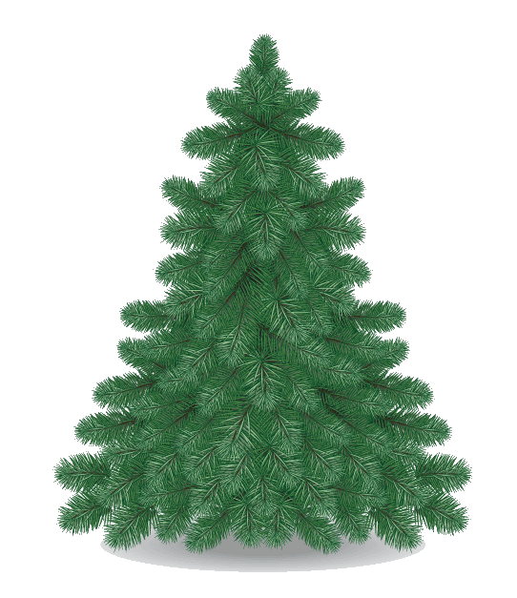
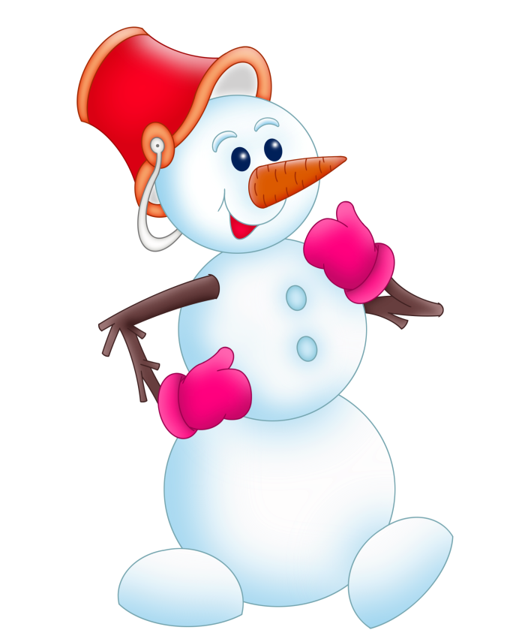

Slide 8
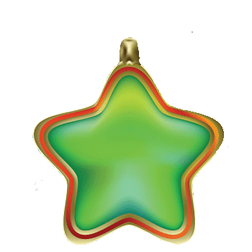
5
10
15
20
30
35
25
40
45
50

Slide 9
I вариант- № 3 с.40
II вариант- №4 с.40

Slide 10
6·5+(40-18)

Slide 11
8·(25:5)+37

Slide 12
78-21:3·5

Slide 13
6·6-35:5

Slide 14
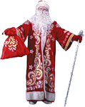
Молодцы!
До новых встреч!

